Slide 1
TRƯỜNG TIỂU HỌC PHÚ HÒA ĐÔNG
TẬP VIẾT – LỚP 1 – TUẦN 6

Slide 2
BÀI MỚI

Slide 3
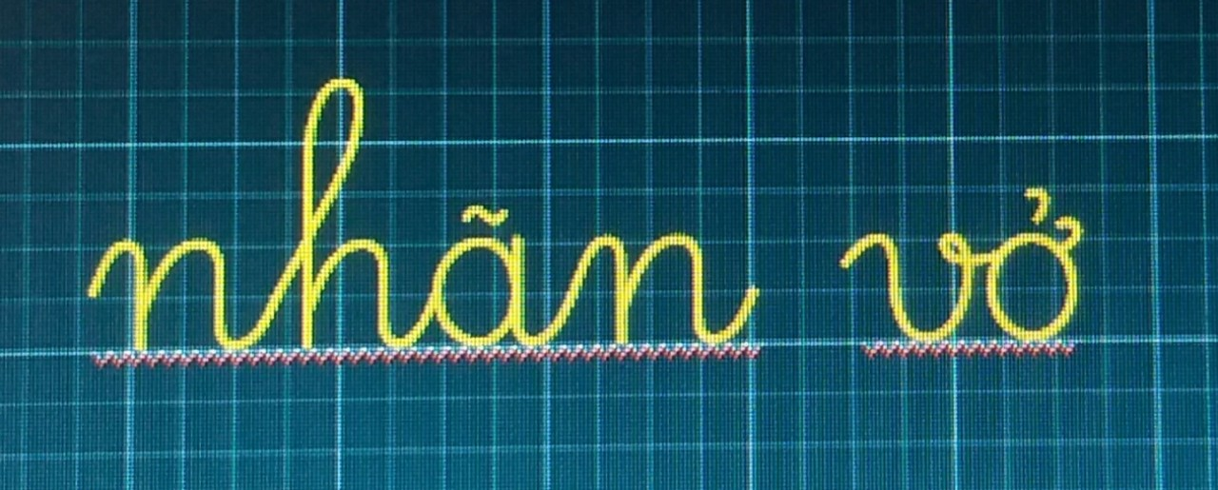
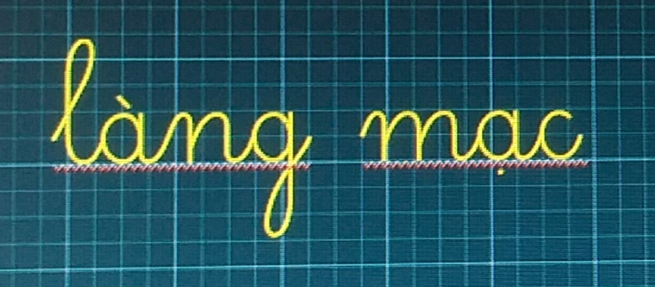
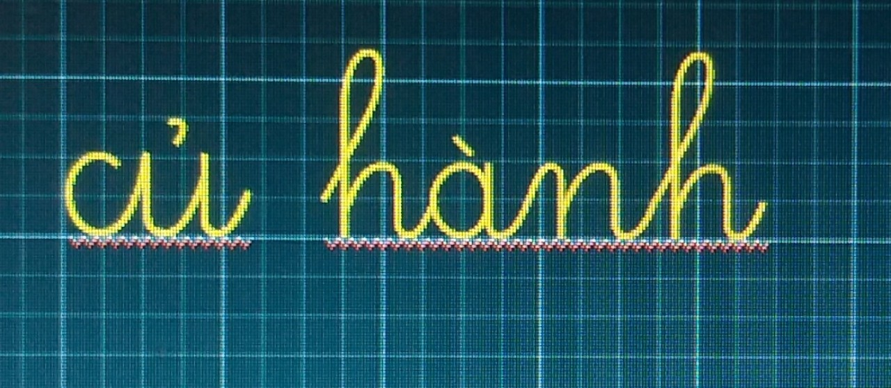
ĐỌC TỪ

Slide 4
THƯ GIÃN

Slide 5
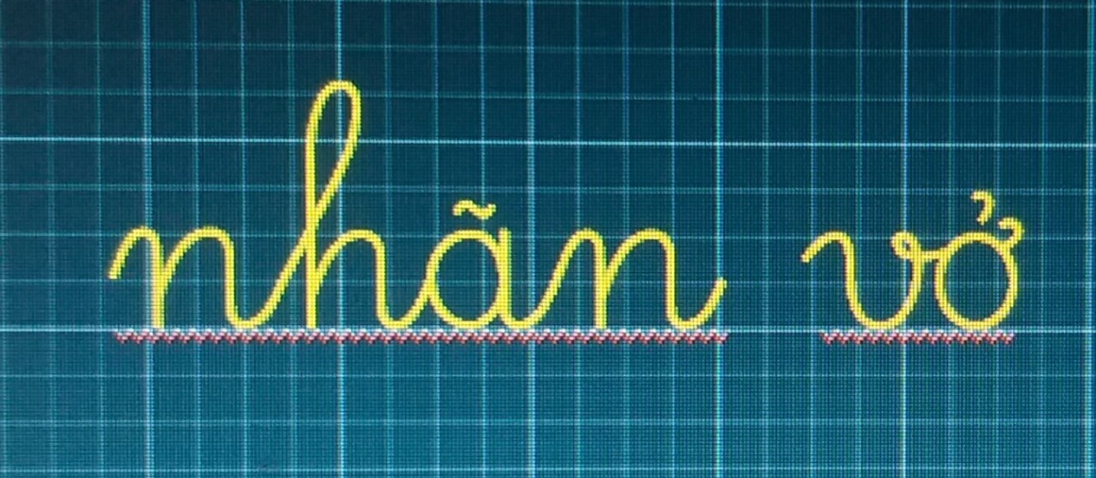
Hướng dẫn viết từ

Slide 9
Viết vào vở tập viết

Slide 10
2 hàng
2 hàng
2 hàng
2 hàng

Slide 11
Chào tạm biệt các con

